Slide 1
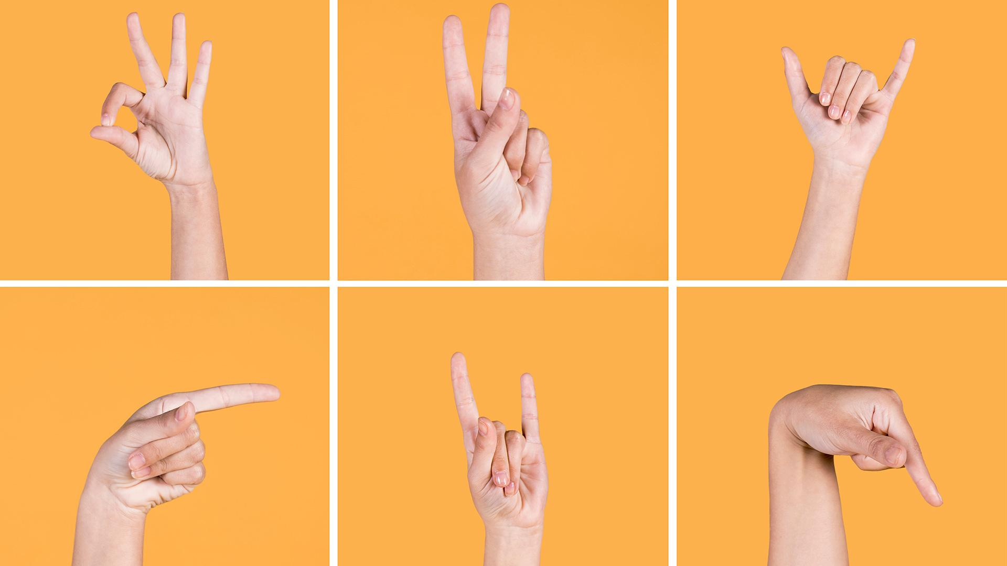
SIGN LANGUAGE Recognation
Réalisé par :
MIKOU Badr.
EL-BOUCHIKHI Kawtar.
Encadré par :
Mr. HRAOUI Said.

Slide 2
01
Problématique
02
Définition SL & SLR
03
Le système de traduction de signe en utilisan un gant
Plan
04
Le système de traduction de signe en utilisant un réseau neurone
05
Conclusion et perspectives
06
Bibliographie

Slide 3
Problématique

Slide 4
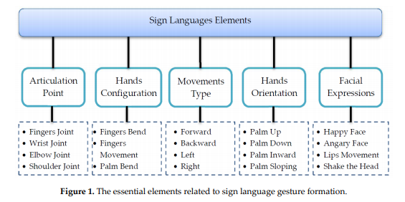
Définition du SL
Les langues des signes désignent les langues gestuelles (produites par les mouvements des mains, du visage et du corps dans son ensemble) que les personnes sourdes ont développées pour communiquer. Elles assurent toutes les fonctions remplies par les langues orales.

Slide 5
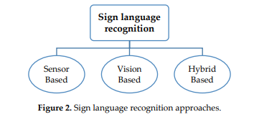
Définition du SLR
Sign language recognation représente l’ensemble des techniques permettant de convertir le langage signe utilisé par les personnes sourds-muets en textes ou parole, ces techniques permettent à ces personnes de communiquer efficacement avec les autres.

Slide 6
Un système de traduction signe-lettre à laide d’un gant à main

Slide 7
Architecture Générale
Capteur
ADC
Le geste représentant le signe
Les sorties des capteurs Analogiques
Les sorties Analogiques converties en numériques
Unité de sortie
Microcontrôleur
Le texte prédis

Slide 8
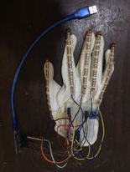
Architecture du gant
Flex Sensor
Accéléromètre
Microcontrôleur

Slide 9
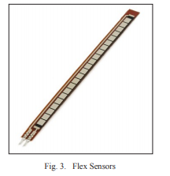
Les capteurs de flexion
Les capteurs de flexion son des capteurs basés sur des éléments résistifs en carbone, Lorsque la substrat est pliée le capteur produit une sortie de résistance corrélée en rayon de pliage : plus le rayon est petit plus la résistance est élevé.

Slide 10
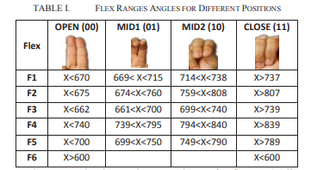
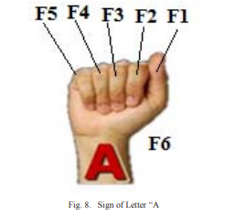
Les capteurs de flexion
Angles des plages de flexibilité pour différentes positions

Slide 11
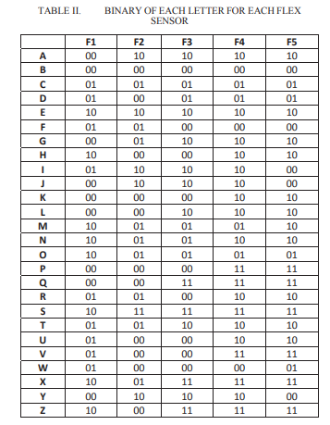
Les capteurs de flexion
Le binaire de chaque lettre pour chaque capteur de flexion

Slide 12
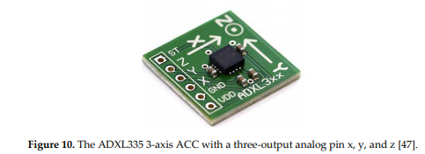
L’accéléromètre
L'ADXL335 est un accéléromètre 3 axes mince, petit, de faible puissance, avec des sorties de tension conditionnées par signal. Il mesure l'accélération avec une plage de pleine échelle minimale de 3g. Cet appareil mesure l'accélération statique de la gravité dans les applications de détection d'inclinaison et l'accélération dynamique résultant du mouvement, des chocs ou des vibrations.

Slide 13
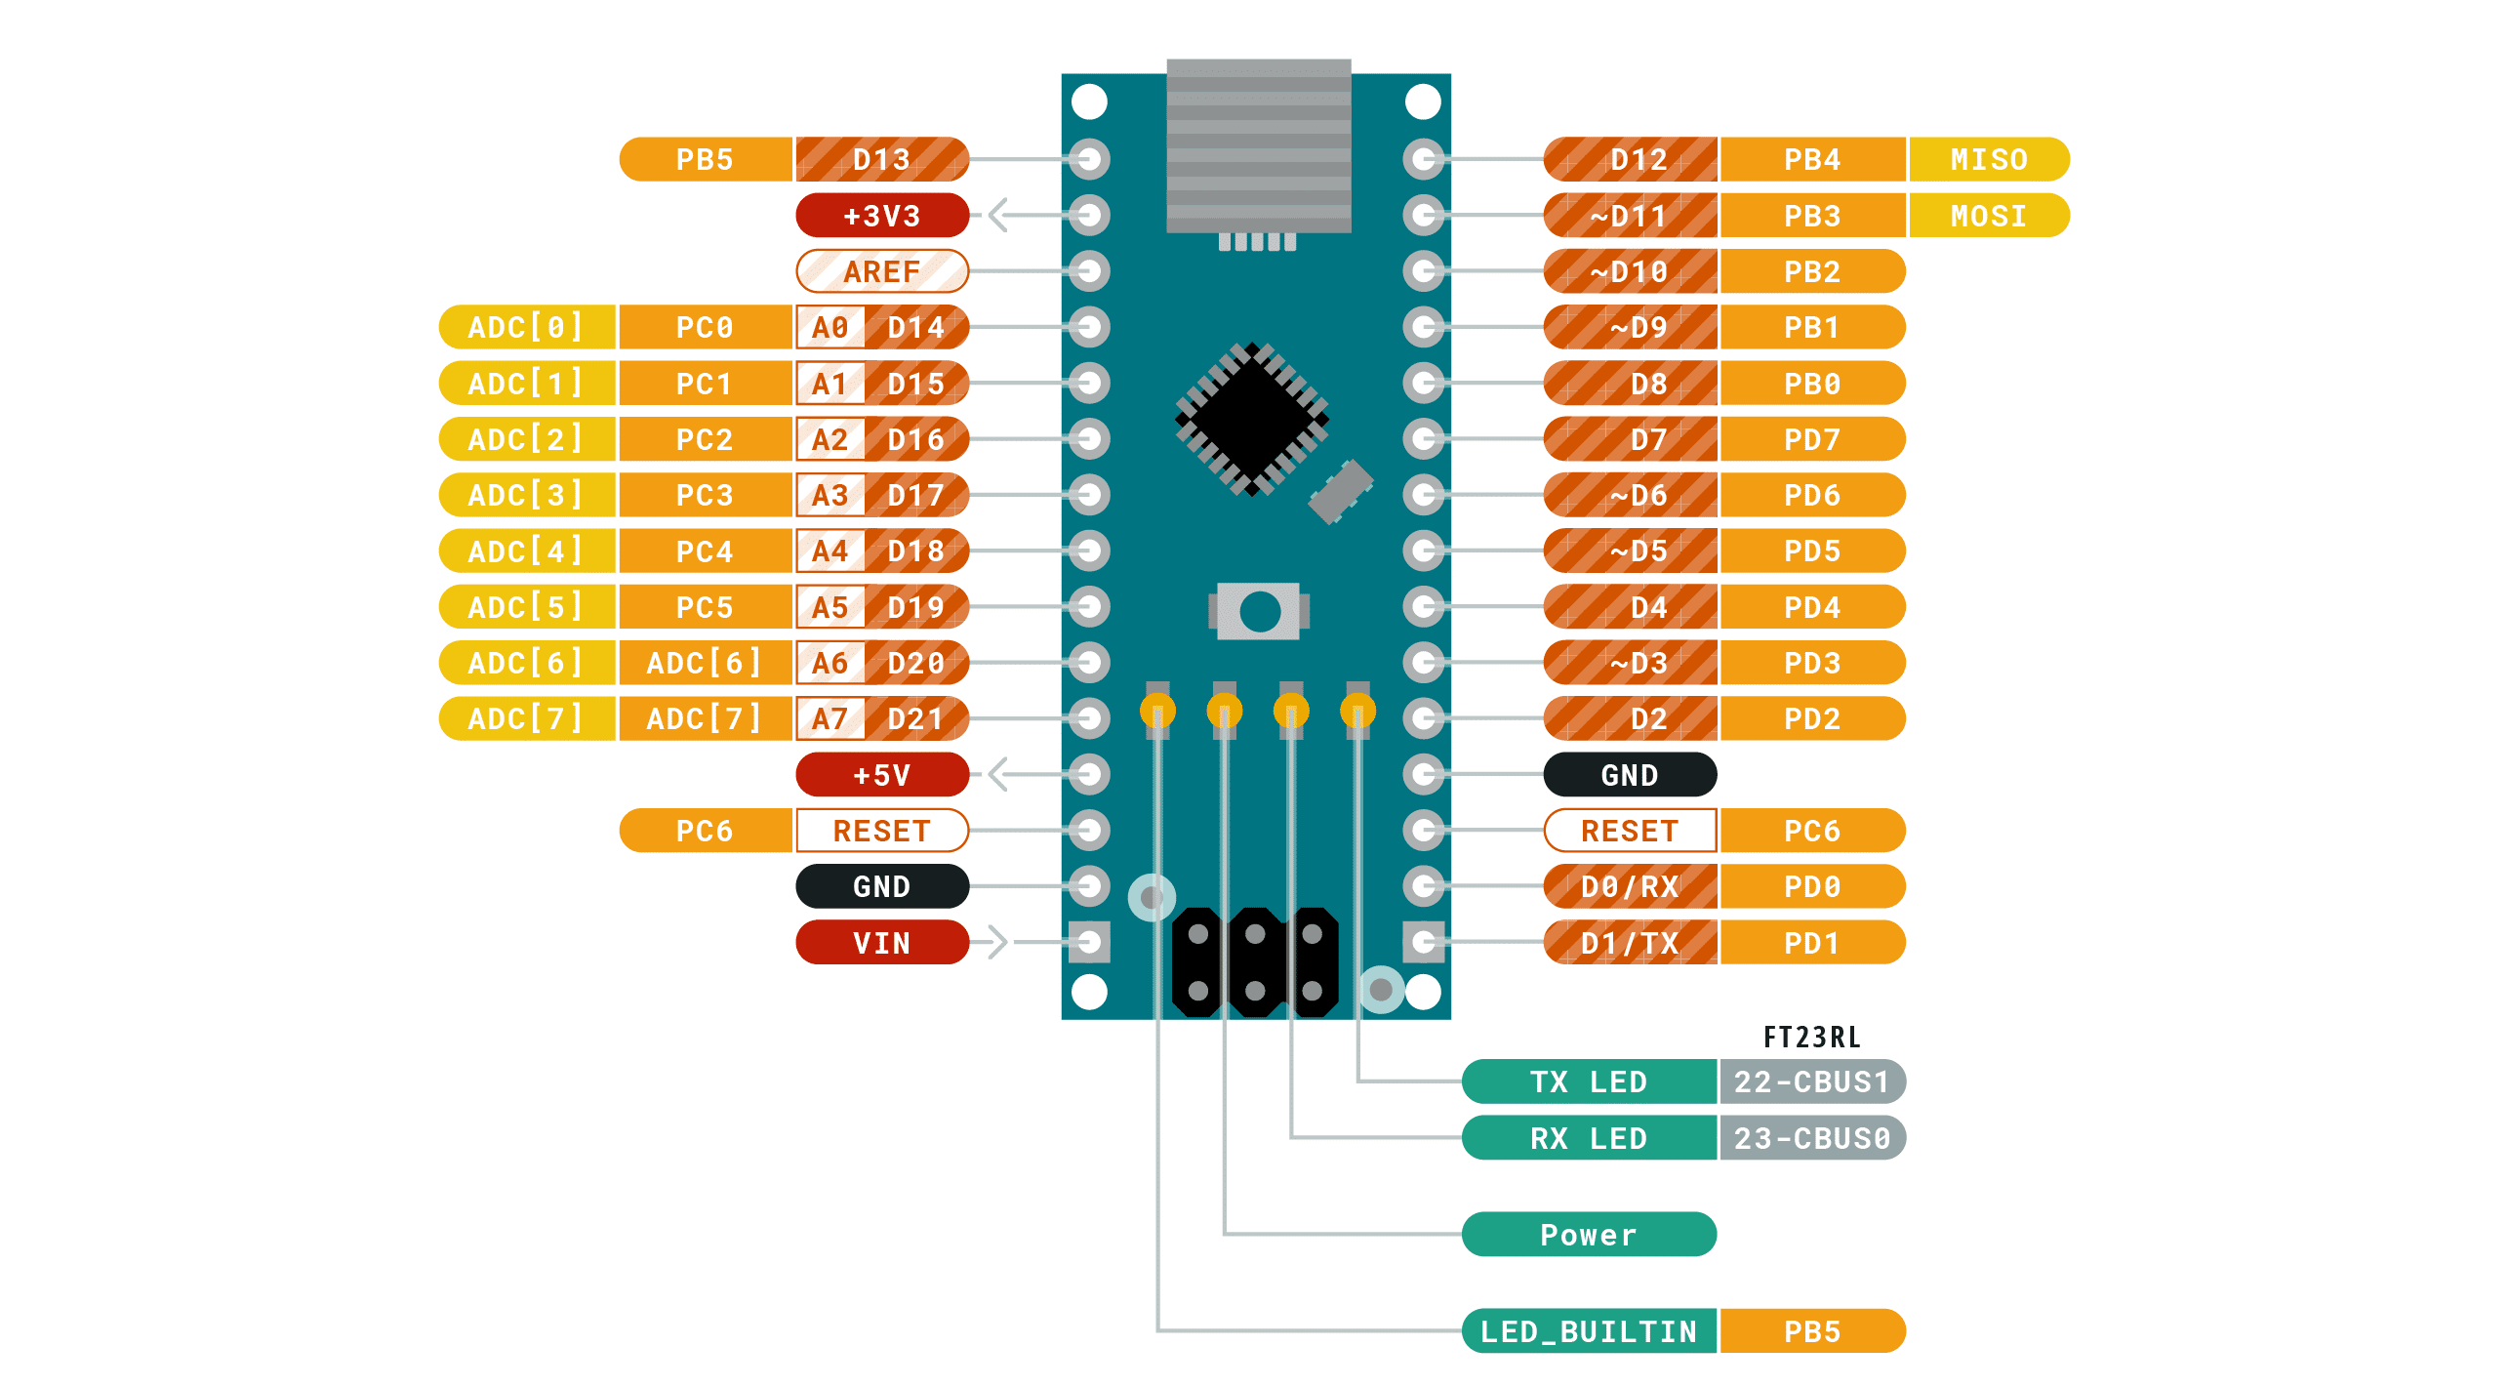
Le microcontrôleur
L'Arduino Nano est une petite carte complète et conviviale basée sur l'ATmega328 (Arduino Nano 3.x).

Slide 14
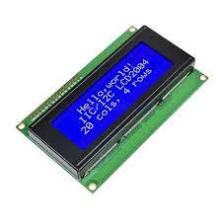
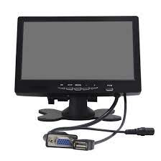
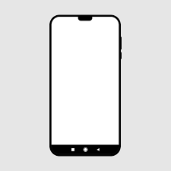
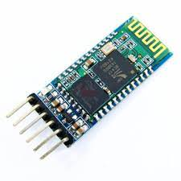
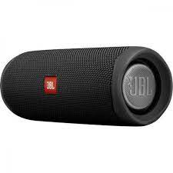
Unité de sortie

Slide 15
Organigramme du programme
Start
Lire les valeurs Analogiques du F1 → F5 et de l’accéléromètre (ou du capteur F6)
Convertir les valeurs Analogiques en une séquence de bits
OPTIONNEL
Prédire le texte adéquat au signe capté
Envoyer le texte vers l’unité de sortie

Slide 16
un système de traduction signe-lettre à l'aide des réseaux de neurones

Slide 17
les étapes de base de la reconnaissance des gestes de la main
L'acquisition des données
Prétraitement des données
Classement des gestes
Extraction de caractéristiques
Utilisation d'appareils sensoriels
Approche basée sur la vision
OpenCV
Segmentation d’image
Hidden Markov Models
Naïve Bayes Classifier

Slide 18
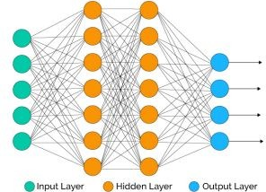
Réseaux de neurones artificiels
Le réseau de neurones artificiels est une connexion de neurones, reproduisant la structure du cerveau humain.

Slide 19
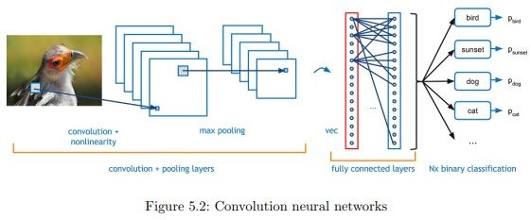
Réseau de neurones à convolution :
dans les couches de CNN, les neurones sont disposés en 3 dimensions : largeur, hauteur, profondeur.

Slide 20
Les Outils Utilisés
TensorFlow
Keras
OpenCV
bibliothèque logicielle open source pour le calcul numérique
une bibliothèque de réseaux neuronaux de haut niveau écrite en python qui fonctionne comme un wrapper pour TensorFlow.
une bibliothèque open source de fonctions de programmation utilisées pour la vision par ordinateur en temps réel.

Slide 21
Méthodologie

Slide 22
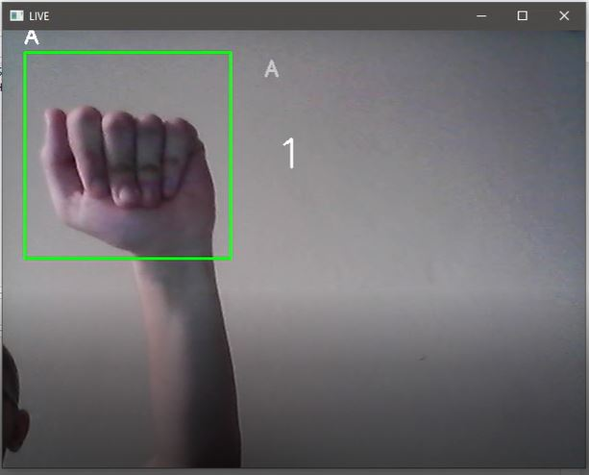
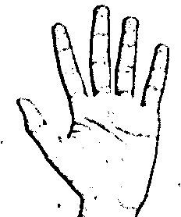
1. Génération d'ensembles de données
Nous avons utilisé la bibliothèque Open Computer Vision (OpenCV) afin de produire notre ensemble de données.
nous capturons chaque image affichée par la webcam de notre machine, en définissant une région d’intérêt (ROI).
Enfin, nous appliquons notre filtre de flou gaussien à notre image, ce qui nous aide à extraire diverses caractéristiques de notre image. L'image après application du flou gaussien ressemble à ci-dessous.

Slide 23
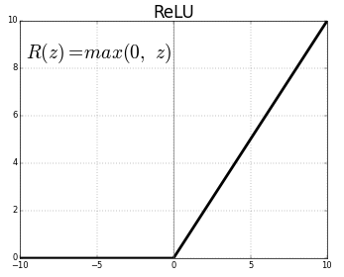
2. Classement des gestes
Notre approche utilise deux couches d'algorithme pour prédire le symbole final de l'utilisateur.
Couche 1
Modèle CNN
2 couches de convolution
2 couches de mutualisation.
2 couches densément connectée
Couche finale
Fonction d’activation
La fonction ReLU
Optimisateur
L’optimisateur ADAM

Slide 24
2. Classement des gestes
Notre approche utilise deux couches d'algorithme pour prédire le symbole final de l'utilisateur.
Couche 2
Cette couche a l’objectif de vérifier et prédire les symboles qui sont plus similaires les uns aux autres afin que nous puissions nous rapprocher car nous pouvons détecter le symbole affiché.
Fonction de correction automatique
Une bibliothèque python Hunspell_suggest est utilisé pour suggérer des alternatives correctes pour chaque mot d'entrée (incorrect).Cela aide à réduire les erreurs commises dans l'orthographe et aide pour prédire des mots complexes.

Slide 25
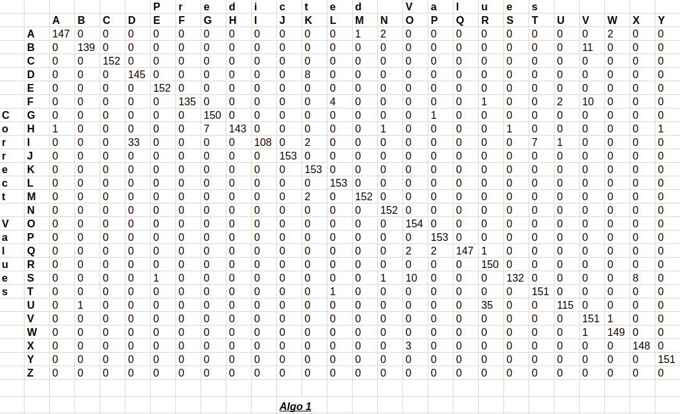
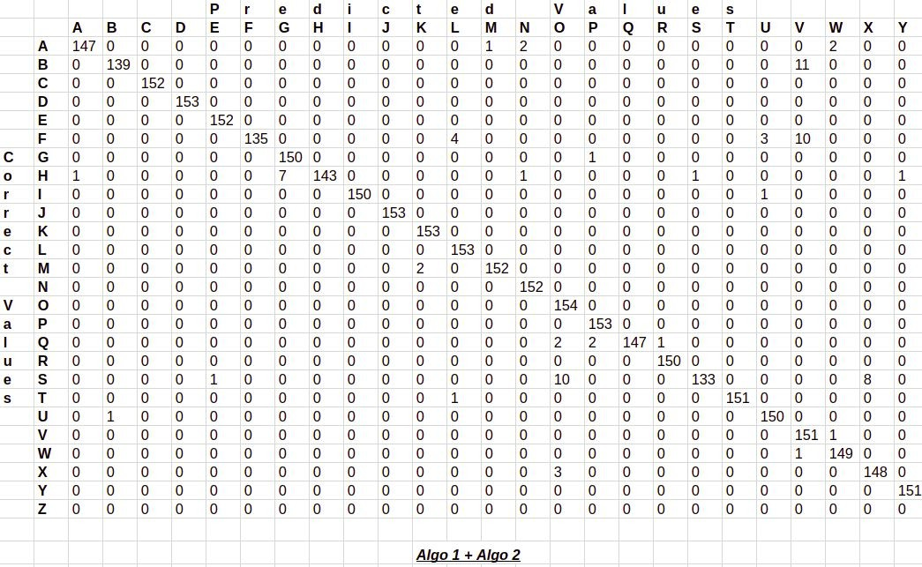
Résultats Obtenus
Nous avons atteint une précision de 95,8% dans notre modèle en utilisant uniquement la couche 1 de notre algorithme, et en utilisant la combinaison de la couche 1 et de la couche 2, nous obtenons une précision de 98,0%.

Slide 26
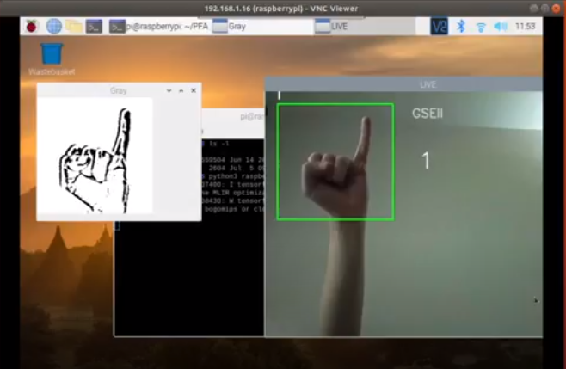
Portée Future
Nous prévoyons d'atteindre une plus grande précision même en cas d'arrière-plans complexes en essayant divers algorithmes de soustraction d'arrière-plan. Nous pensons également à améliorer le prétraitement pour prédire les gestes dans des conditions de faible luminosité avec une plus grande précision.

Slide 27
Conclusion & Perspectives

Slide 28
Bibliographie
T. Yang, Y. Xu et « A. , Hidden Markov Model for Gesture Recognition », CMU-RI-TR-94 10, Robotics Institute, Carnegie Mellon Univ., Pittsburgh, PA, mai 1994.
Pujan Ziaie, Thomas M ̈üller , Mary Ellen Foster et Alois Knoll "A Na ̈ve Bayes Munich,Dépt. of Informatics VI, Robotique et systèmes embarqués, Boltzmannstr. 3, DE-85748 Garching, Allemagne.
https://docs.opencv.org/2.4/doc/tutorials/imgproc/gausian_median_blur_bilateral_filter/gausian_median_blur_bilateral_filter.html
Zaki, MM, Shaheen, SI : reconnaissance de la langue des signes à l'aide d'une combinaison de nouvelles fonctionnalités basées sur la vision. Lettres de reconnaissance de modèle 32(4),572-577 (2011)
N. Mukai, N. Harada et Y. Chang, « Reconnaissance de l'orthographe japonaise basée sur l'arbre de classification et l'apprentissage automatique » 2017 Nicograph International (NicoInt), Kyoto, Japon, 2017, p. 19-24. doi:10.1109/NICOInt.2017.9
Byeongkeun Kang, Subarna Tripathi, Truong Q. Nguyen "Reconnaissance de l'orthographe en langage des signes en temps réel à l'aide de réseaux de neurones convolutifs à partir d'une carte de profondeur" 2015 3rd IAPR Asian Conference on Pattern Recognition (ACPR)

